Slide 1

Ontsluiting Zilverackers: auto- en fietsverbinding
Notes:
Geacht college, geachte raadsleden,
Mijn naam is Johan Jacobs en ik sta hier als voorzitter van de buurtvereniging Huysackers.

Slide 2
Woordje vooraf
De buurtvereniging heeft 107 gezinnen als lid.
We bestaan sinds december 2021 (notarieel vastgelegd met statuten).
De vereniging doet voorlopig dienst als wijkplatform Zilverackers.
We vertegenwoordigen de leden en trachten alle bewoners van Zilverackers te betrekken. We zijn er ons van bewust dat we niet in staat zijn om alle meningen van de hele wijk te peilen.
We handelen op basis van openheid en betrokkenheid. We willen een goede gesprekspartner zijn om tot een gewogen besluitvorming te komen.
Er zijn in onze buurt geen voorzieningen (winkels, gezondheidszorg, sport, horeca). Vooralsnog geen openbaar vervoer op de Zilverbaan.
De buurt heeft een basisschool met deels een specifieke onderwijsvorm dat ook kinderen van buiten de wijk trekt.
De buurt heeft als doelstelling autoluw te zijn en zich te richten op fietsverbindingen.
Notes:
We zijn nu 2 jaar actief in onze nieuwe wijk en we hebben 107 gezinnen als lid.
Het is belangrijk dat ik u laat weten dat in onze wijk geen voorzieningen gepland zijn, zoals winkels en gezondheidszorg. Om deze reden is een gedegen auto- en fietsverbinding voor ons van groot belang voor bijvoorbeeld onze dagelijks boodschappen.
Onze wijk heeft het kenmerk autoluw te zijn en zich te richten op fietsverbindingen.

Slide 3
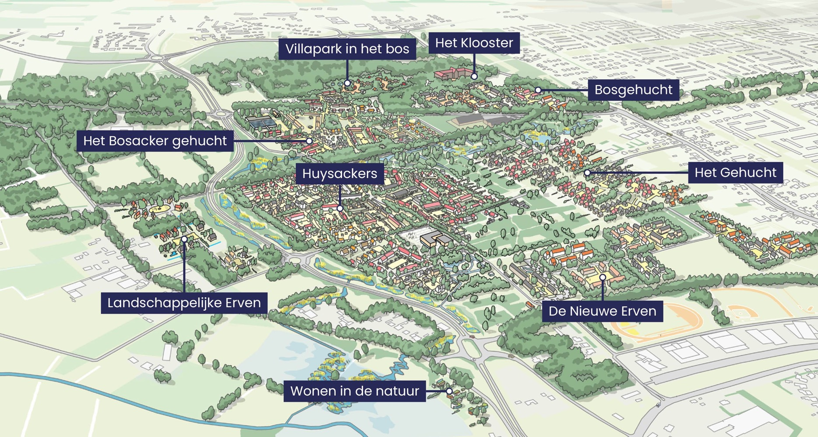
Notes:
Hier ziet u de mooie wijk Zilverackers zoals gepland met veel groen en recreatie in de natuur.
Ik wil u nu eerst laten zien hoe de huidige situatie voor het autoverkeer en fietsverkeer is gepland.

Slide 4


Notes:
Voor de auto zien we duidelijk de drie toegangswegen naar de nieuwe Zilverbaan en 1 verbinding naar de Sondervick. Echter, door het wegvallen van een verbindingsweg in de wijk [animatie laten zien] is er geen directe verbinding meer naar de richting van Veldhoven. Een groot deel zal veel verder moeten omrijden en daardoor hebben ook anderen weer meer last van een hogere verkeersdruk in de wijk zelf – die op zichzelf autoluw zou moeten zijn.

Slide 5

fietspad
fietsstraat
fietsroute met autoverkeer
Notes:
Voor de fiets zijn er vrij liggende fietspaden gepland met een duidelijke noord-zuid verbinding in rood van Oerle naar de Kempen campus. Het oranje stuk is een fietsstraat (“auto te gast”) in de buurt Huysackers.
Van west naar oost loopt ook een vrij liggend fietspad van de Zilverbaan tot de Sondervick. Ook in rood aangegeven.
De Roskam is donkerblauw gestippeld en is ook een hoofdroute voor de fiets. Echter, hier rijden ook auto’s met fietsers op dezelfde weg. Daarom heeft de noordelijke route in rood de voorkeur.

Slide 6
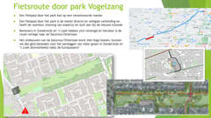
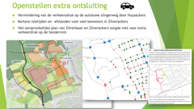
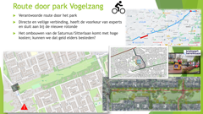
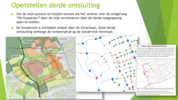
Wat willen we bereiken?
Openstellen van de extra ontsluiting voor het autoverkeer in de huidige buurt Huysackers en de nieuwe buurten Het Gehucht en De Erven
Realiseren van een veilige en logische fietsroute naar het Citycentrum Veldhoven en het centrum van Eindhoven
Notes:
Waarom sta ik hier nu voor u?
Zoals besproken in onze algemene ledenvergadering van begin dit jaar willen we ons graag inzetten om de extra ontsluiting voor auto te heroverwegen. Daarnaast willen we ons graag inzetten voor een veilige en logische fietsroute naar het centrum van Veldhoven.

Slide 7
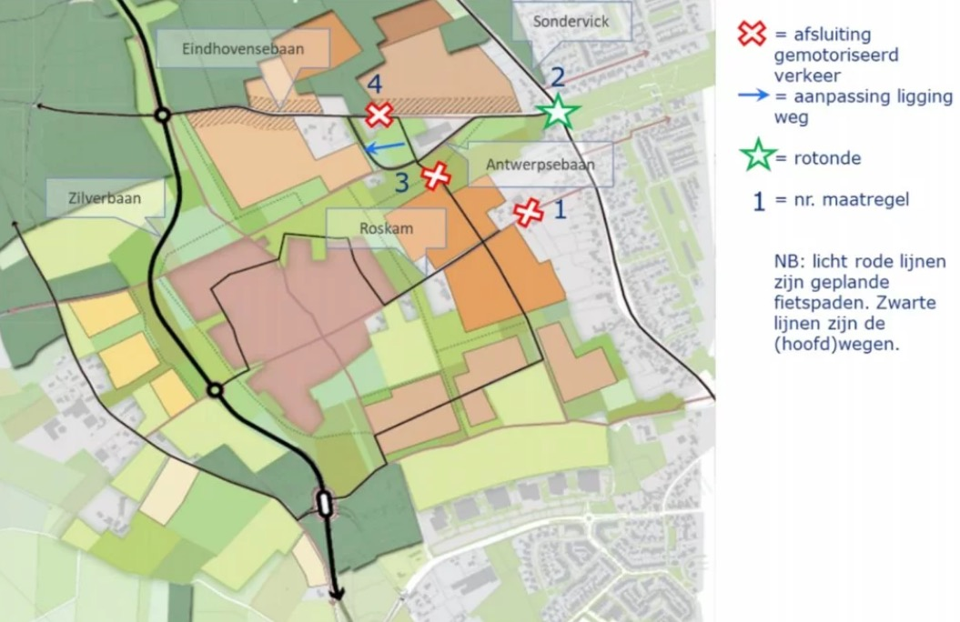
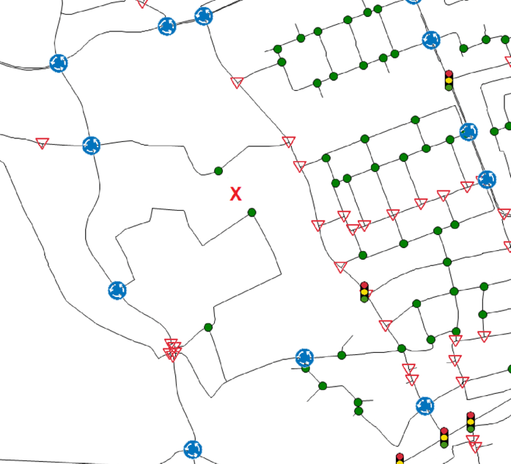
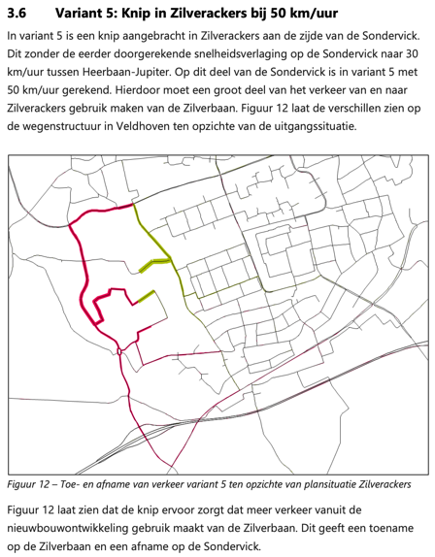
Openstellen extra ontsluiting
Vermindering van de verkeersdruk op de autoluwe slingerweg door Huysackers
Kortere reistijden en –afstanden voor veel bewoners in Zilverackers
Het oorspronkelijke plan van Zilverbaan en Zilverackers zorgde niet voor extra verkeerdruk op de Sondervick
Notes:
Voor de auto:
In het bestemmingsplan van Zilverackers was voor de hele wijk een ontsluiting naar de Sondervick voorzien.
Er zijn veel zienswijzen ingediend over de extra verkeersdrukte op de Sondervick. Er was geen enkele zienswijze uit de wijk Zilverackers – reden is dat we er niet woonden.
Op basis van de zienswijzen is er een gesprek geweest tussen gemeente en bewoners van Sondervick en is er een onderzoek ingesteld; bewoners van Zilverackers waren niet betrokken.
Het onderzoek richtte zich op de verkeersdrukte op de Sondervick. Door de aanleg van de Zilverbaan was de verkeersdrukte op de Sondervick al afgenomen. Toch is het bestemmingplan aangepast zodat de verkeersdrukte geminimaliseerd zou worden.
Hierbij is dus 1 ontsluiting komen te vervallen (de “derde knip”).
Helaas door dit besluit krijgt Zilverackers hierdoor meer autoverkeer door de autoluwe wijk. Ook zijn reistijden en reisafstanden verlengt.
We hebben ons nu verenigt en op onze informatieavond vanuit de buurtvereniging werd temeer duidelijk dat veel inwoners niets wisten van dit nieuwe besluit. Onoplettendheid wellicht, maar door het aankopen en inrichten van onze nieuwe woningen wel begrijpelijk.

Slide 8
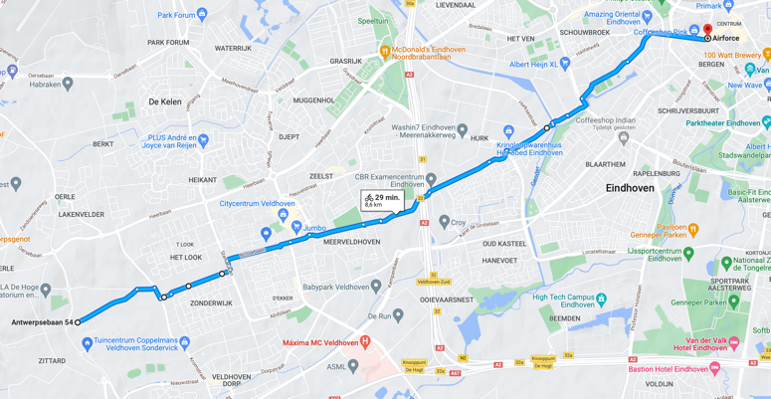
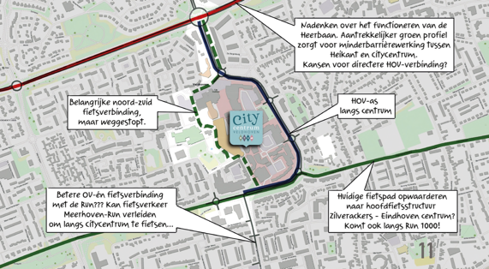
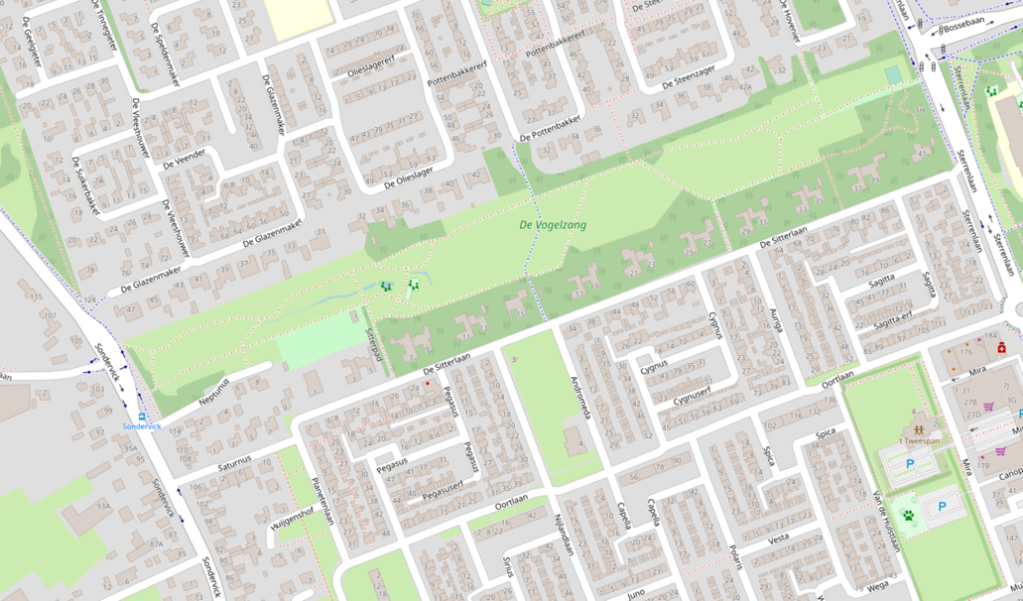

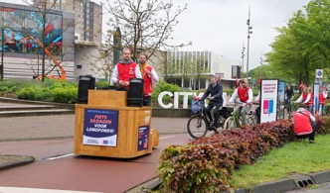


Route door park Vogelzang
Verantwoorde route door het park
Directe en veilige verbinding, heeft de voorkeur van experts en sluit aan bij de nieuwe rotonde
Het ombouwen van de Saturnus/Sitterlaan komt met hoge kosten; kunnen we dat geld elders besteden?
Notes:
Voor de fiets:
Een fietspad door een park kan veilig. Er zijn vele parken in Nederland met fietspaden. Ook in Veldhoven zijn zelfs gecombineerde voet- en fietspaden; samen gebruik maken van 1 pad. Dat heeft hier misschien niet de voorkeur, maar er zijn schetsen gemaakt waarbij het fietspad losligt van de wandelpaden. Een kostenraming is echter niet gemaakt.
Na een enquête is er een klankbordgroep gevormd waarin de bewoners van Zilverackers niet waren betrokken. Nogmaals: we waren met andere dingen bezig, maar we zijn zeker ook niet gevraagd. Voor ons is toen de route Saturnus/Sitterlaan gekozen.
Nu zijn we wel betrokken en willen we duidelijk maken dat de veilige verbinding via de nieuwe rotonde zal lopen. Als je veilig oversteekt bij deze rotonde via het vrij liggende fietspad sta je recht voor het park. Als je dan naar de Bossebaan wilt (naar het centrum van Veldhoven of Eindhoven, of naar de Run 1000) dan is de verleiding heel groot: door het park. Hiermee creëren we ook een kans voor een volledig vrij liggend fietspad van Zilverackers naar het centrum van Eindhoven. Laten we de laatste 850 meter in Veldhoven ook oplossen met een vrij liggend fietspad.
Over dit onderwerp waren op onze informatieavond wederom verbaasde gezichten. Vele inwoners in Huysackers kenden deze discussie niet en kenden ook niet de voor- en tegenargumenten. Op onze algemene ledenvergadering is daarom ook besloten om ons in te zetten voor het volgende voorstel: laten we nogmaals in gesprek gaan over een fietspad door het park samen met bewoners van Zilverackers, ‘t Look en Zonderwijk. De gemeente wil zelf ook graag inzetten op goede fietsverbindingen zelfs vanuit de Kempen ten behoeve van de gehele brainport regio. Fietsen door het park heeft onze voorkeur en de besparing kunnen we gebruiken voor het opwaarderen van het groen in de wijken ‘t Look en Zonderwijk. Ik snap heel goed dat voor Zonderwijk het park Vogelzang belangrijk is. Maar misschien is het aanleggen van een tweede park nabij de Europalaan wel een nog betere optie? Zonderwijk twee parken. En Zilverackers een fietspad!

Slide 9
Conclusie
Zilverackers kent geen voorzieningen. Voor iedere boodschap of doktersbezoek gaan de bewoners de wijk uit.
Op dit moment zijn de plannen voor de ontsluiting voor auto en fiets niet optimaal.
De wijk zal voordeel hebben bij het openstellen van de extra ontsluiting voor het autoverkeer. Het verkeer door de autoluwe buurt Huysackers via de slingerweg “de Huysacker” door de wijk zal verminderen. Voor velen komt er een kortere route naar voorzieningen buiten de wijk.
De veilige en logische route voor het fietsverkeer gaat via de nieuwe rotonde Sondervick/Antwerpsebaan. Vanaf de rotonde sta je als fietser voor het park Vogelzang. De meest directe verbinding is vanaf dat punt door het park.
Bij een heroverweging zouden de nieuwe bewoners van Zilverackers alsnog hun stem kunnen laten horen en inspraak kunnen krijgen.
Notes:
Kom ik bij mijn conclusie:
Zilverackers is een mooie groene wijk, maar we gaan voor iedere boodschap of doktersbezoek de wijk uit.
We hebben dus baat bij een goede auto- en fietsverbinding. Echter, deze is nu niet optimaal.
We hebben voordeel bij een extra ontsluiting voor het autoverkeer: kortere reistijd en rijafstand en minder verkeer op de slingerweg door de Huysackers.
Een veilig fietspad door park Vogelzang is mogelijk en geeft ons een logische route naar het centrum.
Wij willen meedenken en zijn een eerlijke, open en betrouwbare gesprekspartner vanuit Zilverackers.
Ik dank u voor uw aandacht en sta zeer open voor het beantwoorden van eventuele vragen.

Slide 10
Nadere informatie

Slide 11
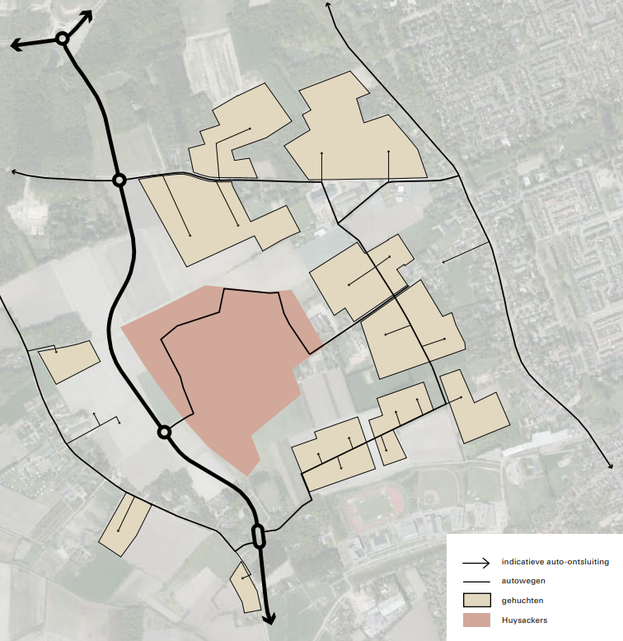
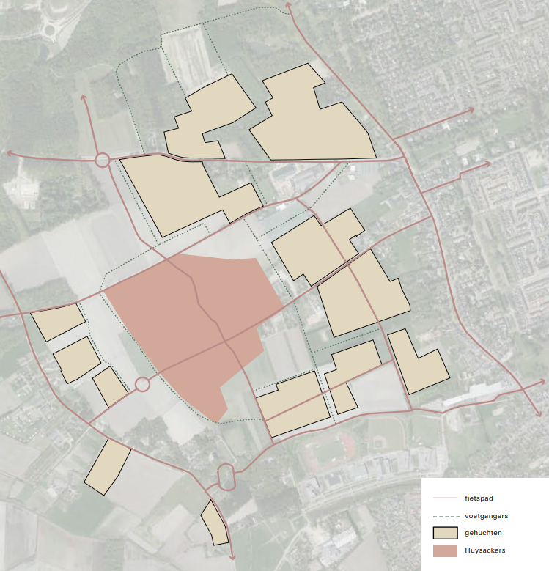
Verkeersituatie in het ontwerp
AUTO FIETS
Notes:
De gedachte achter Huysackers is om de buurt autoluw te maken. Om deze reden zijn er uiteindelijk twee ingangen voor de buurt: via de rotonde Roskam/Zilverbaan en via de ovotonde een stukje zuiderlijker op de Zilverbaan. Zie het linker plaatje voor alle zwarte ‘hoofd wegen’.
Ter hoogte van de school zal de Roskam worden afgesloten voor verkeer. In de uiteindelijke situatie is de Roskam hierdoor geen doorgaande weg meer.
Voor fietsers zijn er vele toegangswegen zoals op de rechter figuur te zien is. Echter, hier zijn een aantal fietspaden die eigenlijk een weg zijn voor auto’s. Het zijn wel hoofdroutes voor de fiets, maar geen fietspad.

Slide 12
Enquête buurtvereniging n.a.v. infoavond 15 dec 2022
Autoverbinding weer opnieuw op de agenda zetten. Zoals Jack de Graaf aangaf waren wij gordijnen e.d. aan het uitzoeken en hadden we niet in de gaten dat het over onze wijk ging, omdat er vooral over de Sondervick werd gesproken. In de praktijk gaan de meeste mensen straks via de Zilverbaan naar de Antwerpsebaan en dan komen ze alsnog op de Sondervick als ze bijvoorbeeld naar de AH of het centrum willen. Dat is alleen maar meer kilometers wat niet ten goede komt aan het klimaat. Goede fietsverbinding (versnelling) is van nog groter belang. Of dat door het Vogelpark gaat of niet, dat maakt mij niet uit. Het is wel handig als het pad langs de komkommerkweker klaar is, want daar kan je nu niet eens lopen.

Slide 13
Derde ontsluiting voor het autoverkeer
Het bestemmingsplan van Zilverackers voorzag in drie ontsluitingen voor de buurten Huysackers, Het Gehucht en De Erven.
Er waren veel (71) zienswijzen ingediend waarvan de helft de verkeersdrukte op de Sondervick. Geen enkele zienswijze uit de wijk Zilverackers.
Op basis van de zienswijzen is er een gesprek geweest met de bewoners van Sondervick en is een onderzoek ingesteld.
Het bestemmingplan is aangepast waarbij 1 ontsluiting is komen te vervallen.
Zilverackers krijgt hierdoor meer autoverkeer door de autoluwe wijk.
Het onderzoek richtte zich op de verkeersdrukte op de Sondervick. Door de aanleg van de Zilverbaan is de verkeersdrukte op de Sondervick afgenomen.
Bewoners van Zilverackers zijn niet betrokken geweest bij de besluitvorming.
Er is een motie ingediend (GBV/VVD) om in het kader van het totaalverhaal het besluit te kunnen heroverwegen.

Slide 14
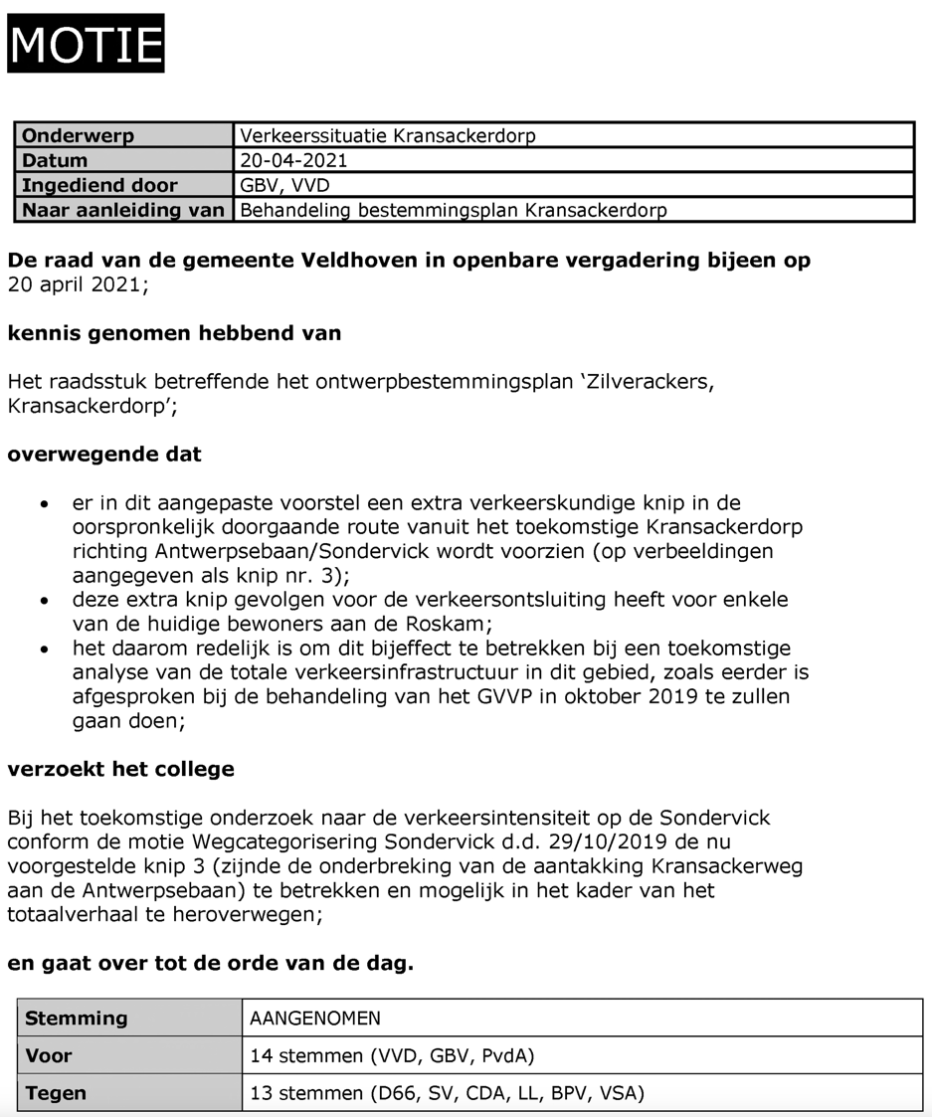

Slide 15
Zienswijzen op het bestemmingsplan
71 zienswijzen, ongeveer de helft over toename verkeersdrukte op de Sondervick
Reactie gemeente:
Naar aanleiding van de zienswijzen heeft met enkele bewoners overleg plaatsgevonden. Dit heeft geleid tot de doorberekening van een vijftal varianten op de effecten voor omliggende wegen.
[…]
Voor een goede verkeersafwikkeling van Zilverackers (waaronder Kransackerdorp) is de Zilverbaan aangelegd. Uitgangspunt bij de realisering van het Kransackerdorp is dat het merendeel van het verkeer wordt afgewikkeld via de Zilverbaan.
[…]
Daarnaast wordt het ontwerpbestemmingsplan aangepast door een knip op te nemen ten zuiden van de Antwerpsebaan, waarbij het gedeelte Sondervick-Noord een 50 km/uur weg blijft (variant 5). Uit de berekeningen volgt dat dit leidt tot een afname van circa 20% op de Sondervick ten opzichte van 2015 (basisjaar verkeersmodel, vergelijkbaar met de huidige situatie). Door het opnemen van deze verkeerskundige knip kan het autoverkeer vanuit het zuidelijk deel van het Kransackerdorp niet meer direct naar het Sondervick rijden. Enkel de (toekomstige) woongebieden aan de Eindhovensebaan kunnen dan via het Sondervick ontsluiten.
[…]
We zetten in op een fijnmazig netwerk voor voetgangers en snelle, veilige en comfortabele fietsroutes. Het bestemmingsplan Kransackerdorp biedt deze mogelijkheden.
[…]
Zoals al volgt uit onze reactie in sub a vermindert de intensiteit op de Sondervick ten opzichte van de huidige situatie. Ondanks deze vermindering leggen we voor de verkeersveiligheid voor met name fietsers en voetgangers toch een rotonde aan ter hoogte van de Antwerpsebaan-Sondervick. Een belangrijke oost-west fietsroute (deze is ook in het GVVP aangeduid) tussen Zilverackers en Citycentrum en verder richting centrum Eindhoven loopt via dit kruispunt. Om de ongevallenkans op het kruispunt te verminderen en de verkeersveiligheid te verbeteren is een enkelstrooksrotonde een passende maatregel. Fietsers en voetgangers krijgen op de rotondes binnen de bebouwde kom in Veldhoven voorrang op gemotoriseerd verkeer.

Slide 16

Notes:
Plaatje om te laten zien dat er verkeersmodellen zijn gemaakt om de Knip 3 te verantwoorden.

Slide 17
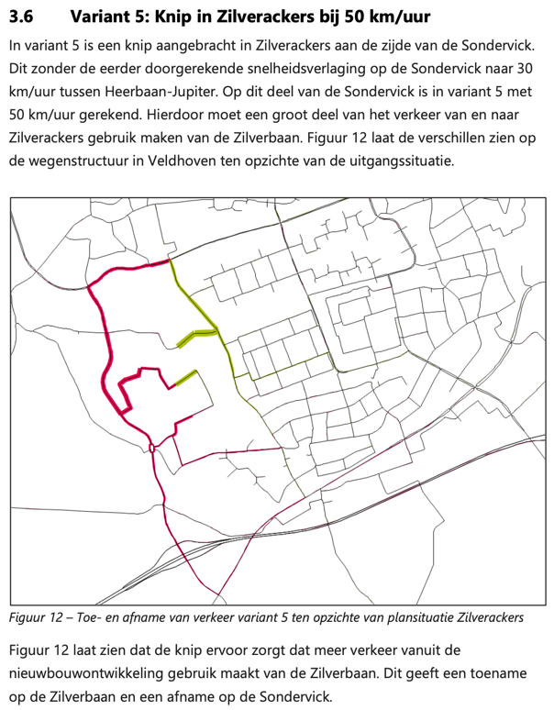
Rapport Goudappel februari 2021
“Als losstaande maatregel leidt dit ten opzichte van de plansituatie tot circa 10% - 15% minder verkeer op de Sondervick.”
“Het aanpassen van de verkeersstructuur in de vorm van een knip in Zilverackers is aan te bevelen om bewoners meer te verleiden om van de Zilverbaan gebruik te maken. Ook verbetert dit de concurrentiepositie voor de fiets voor de kortere verplaatsingsafstanden naar bijvoorbeeld het centrum van Veldhoven.”
Conclusie voor Zilverackers: in het rapport wordt geen enkele conclusie genomen voor de extra intensiteit en reistijd voor bewoners in de wijk. Intensiteiten op de Huysacker staan niet in het rapport.

Slide 18
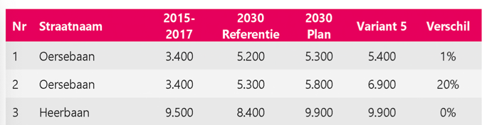
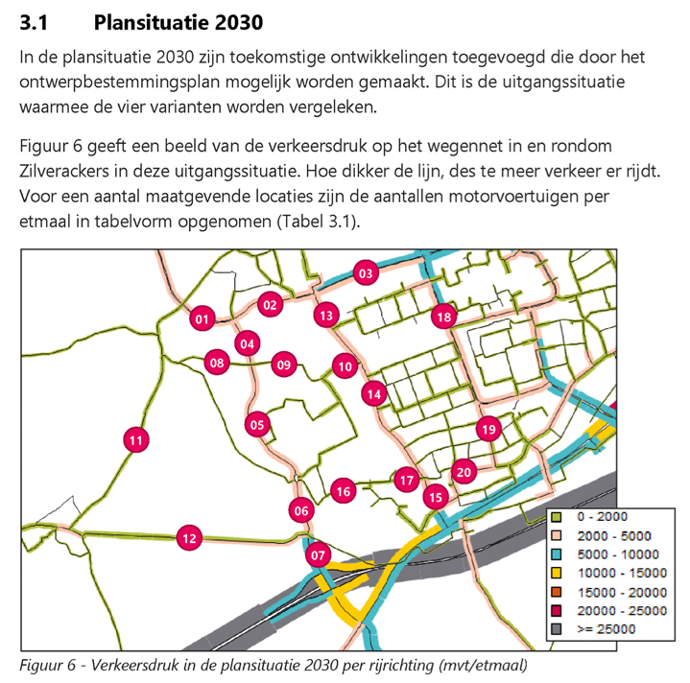
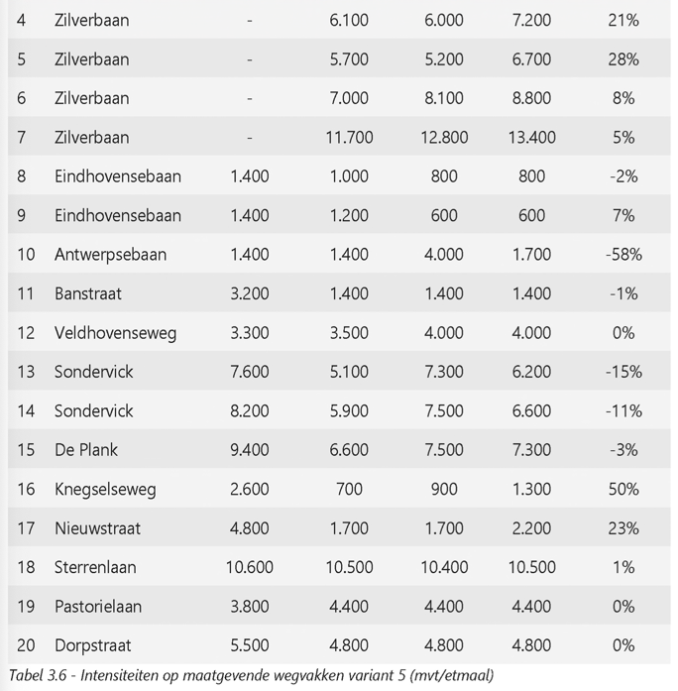
Rapport Goudappel februari 2021
Zilverbaan zonder Zilverackers
Zilverbaan met Zilverackers
Inclusief de ”derde knip”

Slide 19
Autoverkeer: Vragen en aandachtspunten
De mening van inwoners in Huysackers is dat een derde auto in/uitgang de voorkeur heeft (kleine enquête 80%) zodat de verkeersdrukte door de wijk verlaagd wordt.
Het is bekend dat Huysackers zich voornamelijk richt op voetgangers en goede fietsverbindingen.
Bent u het eens dat de inwoners van Zilverackers onvoldoende zijn betrokken in de besluitvorming?
Hoe kunnen we conform de motie GBV/VVD dit punt weer op de politieke agenda krijgen?
Wat is uw mening dat het opheffen van de 3e knip betekent voor de inwoners van Zilverackers?

Slide 20
Fietsverbinding naar Citycentrum
De geplande fietsroute uit de wijk loopt naar de nieuwe rotonde Antwerpsebaan/Sondervick.
Vanuit de nieuwe rotonde is de meest directe verbinding naar het centrum door het park Vogelzang.
Onderzoek door bureau Kragten gaf aan dat het fietspad voor park Vogelzang de voorkeur had ondersteund door VSV, fietsersbond en politie.
Er is een werkgroep in het leven geroepen zonder bewoners van Zilverackers.
Op basis van de zienswijze en petitie van de wijken Zonderwijk en ’t Look is een enquête opgesteld; de enquête laat zien dat bewoners uit deze wijken geen fietspad willen door park Vogelzang.
Op basis van de enquête is de keuze voor de fietsroute door de Sitterlaan opgenomen in het coalitieprogramma.
Bewoners van Zilverackers zijn minimaal betrokken geweest bij de besluitvorming.
Recente gebeurtenissen heeft deels geleid tot een heroverweging.

Slide 21
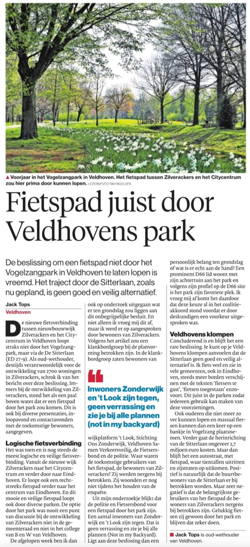
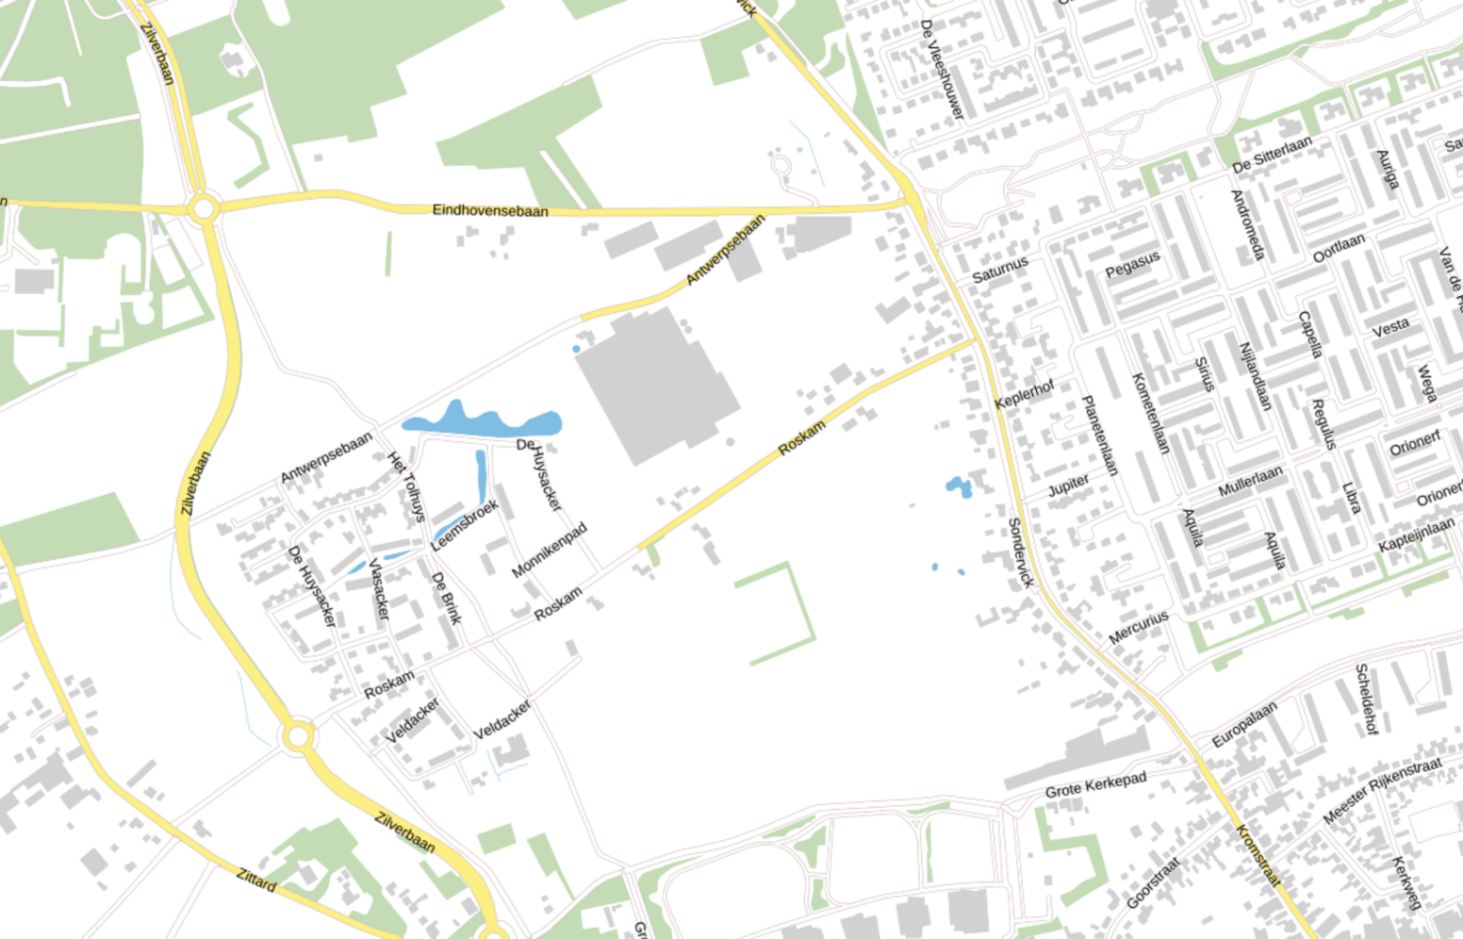
Geen fietsroute door Vogelzangpark
Vogelzangpark
Rotonde
Verkeerslichten
Notes:
Het fietspad wel/niet door het Vogelzangpark is in de gemeenteraad vaak besproken. Een enquête van een paar jaar geleden wees uit dat het merendeel geen fietspad wil door het Vogelzangpark.
Voor Huysackers is een goede fietsverbinding richting het centrum gewenst. In de uiteindelijke situatie is de beste route richting centrum via de Antwerpsebaan. Bij de Sondervick zal een rotonde komen zodat fietsers veilig de Sondervick kunnen oversteken. In de oude plannen zou een fietspad door het Vogelzangpark gepland zijn zodat de fietser richting het centrum kan fietsen. Na de enquête is besloten om de fietsroute via de Saturnus/De Sitterlaan te laten lopen.
In de media staat beschreven dat de inwoners van Huysackers (Zilverackers) wellicht in mindere mate betrokken zijn.
De buurtvereniging Huysackers wil bij voldoende animo bekijken of we een brief aan de gemeenteraad kunnen schrijven.

Slide 22
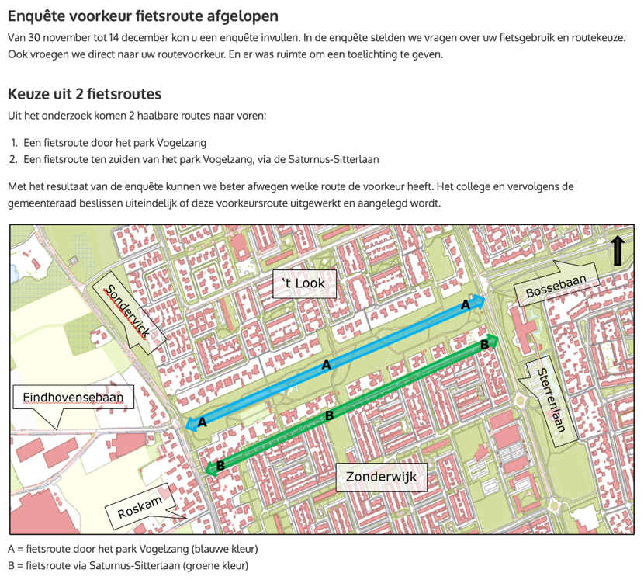
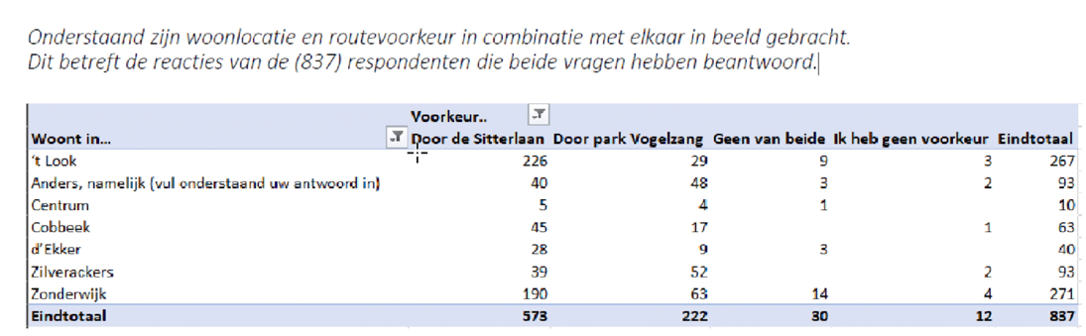
Enquête van 30 nov – 14 dec 2021
In de enquête hoort Oerle-Zuid bij de wijk Zilverackers.

Slide 23
Onderzoek Kragten
Op basis van de bijeenkomsten met de stakeholders kan worden geconcludeerd dat de voorstanders van de verbinding door het park worden gevormd door: Veldhoven Samen Verkeersveilig, Fietsersbond, Politie
Tijdens de eerste bijeenkomst hebben vertegenwoordigers van zowel ’t Look als Zonderwijk een duidelijke voorkeur voor een route via Zonderwijk uitgesproken. Met een variant via Zonderwijk wordt de huidige parkfunctie het minst aangetast en ontstaan geen conflicten tussen fietsers en overige gebruikers van het park. Met name de toename van het gebruik van snelle fietsen baart zorgen als de route door het park wordt gerealiseerd. Tijdens de tweede bijeenkomst is door de vertegenwoordigers van Zonderwijk aanvullend aangegeven dat er geen draagvlak is voor de route via de Sitterlaan, tenzij deze niet hoeft te worden aangepast (tot bijv. een fietsstraat).

Slide 24
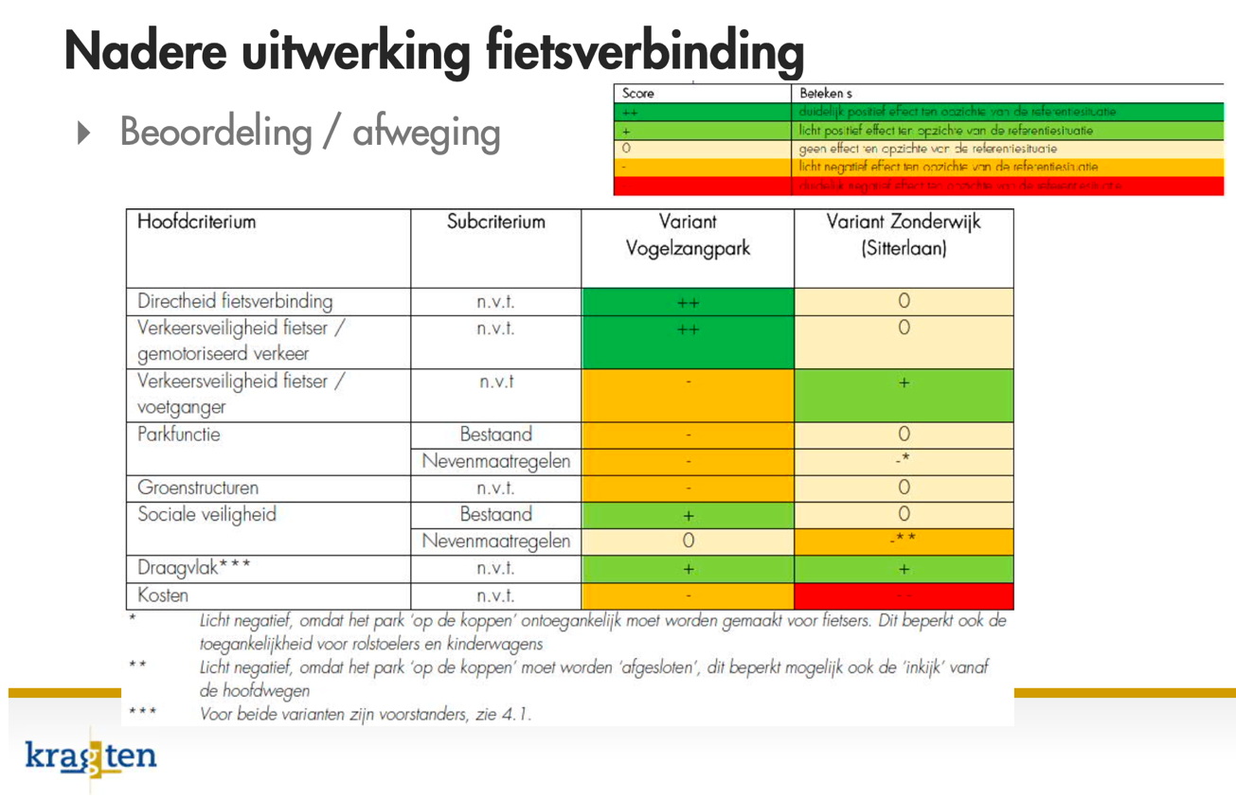
Onderzoek Kragten
“Hoofdzakelijk door inwoners van de Zonderwijk is een petitie verspreid die door ruim 350 personen is ondertekend. De meeste zijn tegenstanders ten aanzien van een fietsverbinding door het park Vogelzang. Ook de route via De Sitterlaan vindt deze groep niet gewenst.”
“Vanuit de aanleiding van deze opgave, het realiseren van een ontbrekende volwaardige fietsverbinding tussen Zilverackers en CityCentrum, heeft de variant via park Vogelzang een duidelijke voorkeur boven de route via Zonderwijk.”

Slide 25
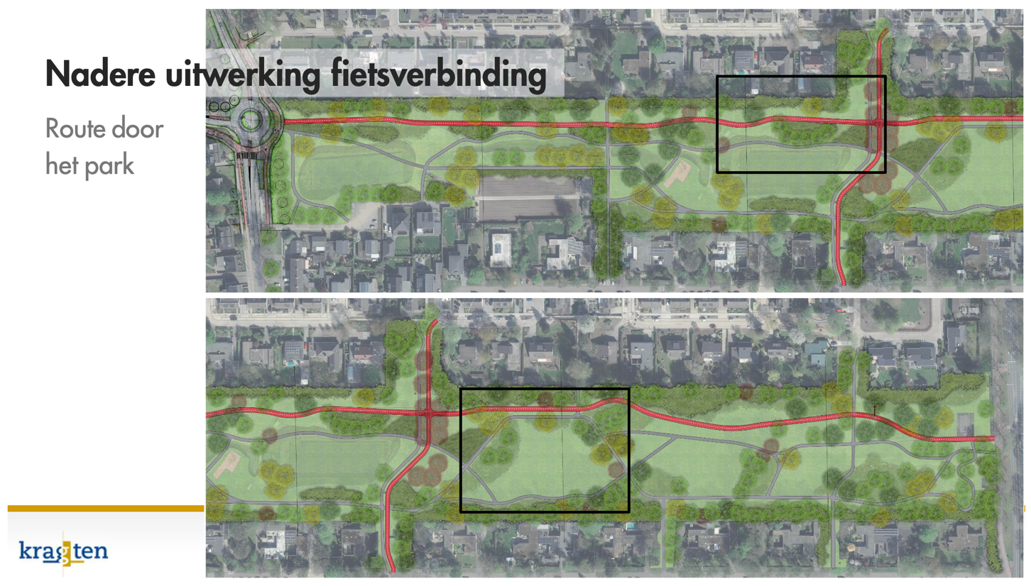
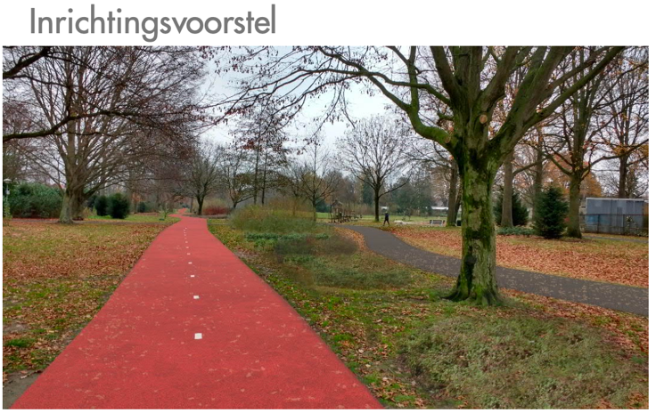
Onderzoek Kragten

Slide 26
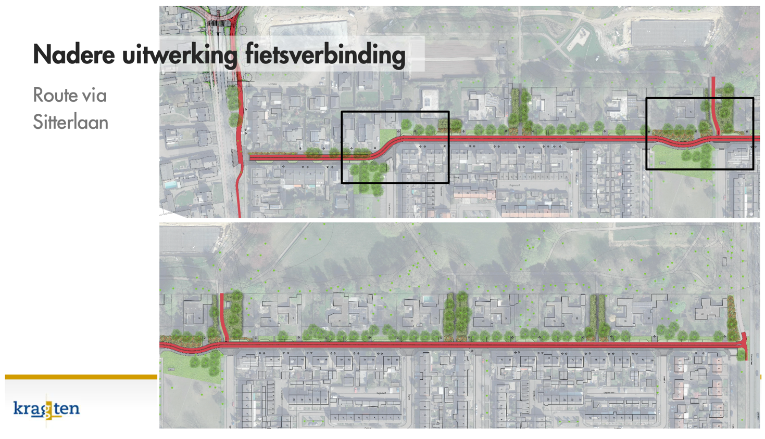
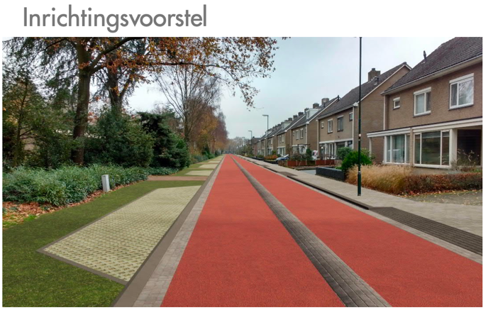
Onderzoek Kragten

Slide 27
Huidige stand van zaken
Programmabegroting 2023
Het plan voor een fietspad in het park Vogelzang gaat niet door. De vraag voor een betere fietsstructuur in het westen van Veldhoven blijft staan om fietsgebruik te stimuleren. Mogelijk wordt het nieuwe plan ontwikkeld rondom de Sitterlaan. Om een project te kunnen starten is een budget benodigd van EUR 2.700.000.
Inspreekbijdrage
mw. Scholten 7-nov-2022 inzake programmabegroting
Raadnieuws 16 nov 2022
In een nieuwe motie, die unaniem steun kreeg van de raad, wordt het college nu verzocht om de fietsroute als volgt aan te passen: vanaf de nieuw aan te leggen rotonde Sondervick-Eindhovensebaan de fietsroute recht door te trekken het park in, en na de waterkelder en dahliatuin De Jonge Stek met een vloeiende bocht aan te sluiten op de De Sitterlaan.

Slide 28
Burgerpetitie
[…]
Daartoe is er een extern bureau (Kragten) ingeschakeld om de plussen en minnen van de verschillende mogelijkheden op een rijtje te zetten. Er ligt nu een uitwerking hiervan met 2 alternatieven: midden door het park en via De Sitterlaan. Daar zit een analyse bij ten gunste van een fietsroute voor “vele honderden (elektrische) fietsen per dag” dwars door het park:
“Op basis van voorgaande afwegingsmatrix blijkt dat de variant via het Vogelzangpark zowel de meeste plus- als minpunten kent ten opzichte van de huidige situatie. Vanuit de aanleiding van deze opgave, het realiseren van een ontbrekende fietsrelatie tussen Zilverackers en CityCentrum, heeft de variant Vogelzangpark een duidelijke voorkeur boven de route via Zonderwijk.”

Slide 29
Onszonderwijk.nl
SNELFIETSPAD PARK VOGELZANG: REACTIE STICHTING ONS ZONDERWIJK
Geachte heren van Zoelen en Konings,
Naar aanleiding van de uitwerking van de online vergadering eind maart, willen we graag alvast onze mening geven op de uitwerking van de online vergadering en de conclusies die door bureau Kragten in het rapport zijn getrokken. Dan weet u welke mening wij zijn toegedaan en wat we als discussiepunt naar voren willen brengen.
We hebben als vertegenwoordigers van Zonderwijk grote moeite met de conclusie dat de parkroute de voorkeur heeft en de beste optie is. Met als 2e optie de Sitterlaan. Wij vinden dat een uiterst onwenselijke situatie. Vooral ook vanuit het oogpunt van veiligheid voor de gebruikers van het Park Vogelzang. Spelende kinderen lopen in het park dan gevaar en zelfs een aan een katrollijn aangelijnde hond uitlaten, wordt dan gevaarlijk.
[…]
Zeker ook gezien het feit dat er wegens de kosten niet voor een vrijliggend fietspad gekozen zal gaan worden. Dat is ook niet haalbaar gezien de weinige ruimte die er in het park is.
[…]
De Sitterlaan is evt. met een paar kleine aanpassingen (voorrangsborden op de kruisingen met de zijstraten) volgens ons nog wel geschikt te maken om het fietsverkeer richting Citycentrum en naar Eindhoven te leiden.
[…]
Maar volgens ons het kan zomaar zijn dat de route Roskam/ Oortlaan / Citycentrum veel gerichter zal blijken te zijn. Deze zou voor alle belanghebbenden veel minder belastend zijn.

Slide 30
Onszonderwijk.nl
[…]
Volgens ons is variant 1 het meest ingrijpend en heeft de meest negatieve invloed op de gebruikers.
Een andere mogelijkheid volgens ons is voorlopig alleen het park afsluiten voor fiets- en bromverkeer en verder afwachten of er inderdaad zoveel gebruik gemaakt gaat worden van onze wijk als doorgangsgebied. Deze mogelijkheid heeft onze voorkeur.
U krijgt binnenkort een uitnodiging van de gemeente Veldhoven om hierover uw mening te geven.
We verzoeken u dringend om deze enquête in te vullen.
Hebt u vragen, u kunt ons bereiken via mailadres vogelzangpark@gmail.com
Met vriendelijke groet
Stg. Ons Zonderwijk(voormalig wijkplatform)
Wijkplatform ’t Look
Team Vogelzangpark
Vereniging Zichtbaar

Slide 31
Onszonderwijk.nl
ENQUETE FIETSPAD VOGELZANGPARK/SITTERLAAN??
Oproep wijkplatforms tot deelname gemeentelijke enquête
Veldhoven- Door steeds strengere coronamaatregelen heeft de gemeente Veldhoven besloten de inloopavond over de fietsverbinding Zilverackers-Citycentrum af te gelasten. Deze beslissing ontneemt de twee betrokken wijkplatforms (’t Look en Zonderwijk) de mogelijkheid om aan de meningsvorming bij te dragen. Zij begrijpen het gemeentelijk besluit en roepen alle betrokken inwoners op de resterende samenspraakmogelijkheid te benutten.
De gemeente wil het draagvlak onder de inwoners in kaart te brengen door in de eerste twee weken van december 900 betrokken inwoners een informatieve brief te sturen. In die brief een uitnodiging tot deelname aan een online-enquête over de fietsverbinding Zilverackers-Citycentrum. Zo kan een goed beeld ontstaan van de mening van de inwoners.
Twee mogelijkheden
Zilverackers is aangesloten op het Sondervick. Van daaruit bieden twee routes de aansluiting op de Sterrenlaan en daarmee de aansluiting op het Citycentrum. De korte route met een breed fietspad, met rood asfalt en verlicht, leidt door het Vogelzangpark. Deze route heeft ingrijpende gevolgen voor het aanzien en de veiligheid van het park, dat recent nog grondig is heringericht en kost veel geld.
De langere route vormt een kleine lus over de bestaande straten van de Saturnus en de Sitterlaan. Deze route kan zonder veel kosten worden gerealiseerd als er niet meteen een fietsstraat met medegebruik van de auto van wordt gemaakt. De enquête vraagt de deelnemer naar zijn of haar voorkeur: dwars door het park of over de twee andere wegen.
Pijnpunten
Fietsers nemen het liefst de kortste route, in dat opzicht ligt optie dwars door het park voor de hand. De direct omwonenden van het Vogelzangpark zijn al langer in discussie met de gemeente over het huidige, vaak onveilige, gebruik van het smalle voetgangers pad als fietsroute. Zij vrezen de bredere ontsluiting, die een enorme toename van het (gemotoriseerd) fietsverkeer met zich mee zal brengen. Zij maken zich evenzeer zorgen over de veiligheid voor de overige gebruikers van het park. Een petitie die zich uitspreekt tegen het opofferen van het groen in het park, werd een kleine 400 keer ondertekend.
Samenspraak
Doordat de inloopavond niet doorgaat, zijn de samenspraakmogelijkheden tot een minimum beperkt. De burger kan zich alleen maar uitspreken in de enquête. Om een gefundeerde keuze te kunnen maken uit de twee routes heeft de gemeente de volgende informatiebronnen in voorbereiding: een site, een informatiebrief met daarin de oproep mee te doen aan de enquête, en informatie in het Veldhovens Weekblad. Wanneer deze informatiebronnen beschikbaar zijn is nog niet bekend.
De wijkplatforms roepen alle betrokken burgers op hun stem te laten horen in de enquête.

Slide 32
Onszonderwijk.nl
FIETSPAD VOGELZANGPARK / SITTERLAAN
Ingezonden brief.
Fietsroute Zonderwijk.
Als bewoner en direct betrokkene van Zonderwijk, wil ik ook wat zeggen over de artikelen die nu vaker in deze krant verschijnen over de fietsroute. Ik ben betrokken geweest bij de werkgroep. Maar wil graag benadrukken, dat ik hier op persoonlijke titel opmerkingen plaats en niet namens een werkgroep. Wat mij vooral opvalt, is dat de meest logische vervolgvraag over het budget totaal ontbreekt. Nl. En Wat Kost Het Fietspad Als Het Door Het Park Loopt. Ons is verteld, dat beide trajecten ongeveer evenveel kosten. Daarover staat niets in de krant. Want u denkt toch niet dat een fietspad door het park gratis is. Alle mooie grote bomen die, inclusief de wortels en stronken gekapt en verwijderd moeten worden, zodat men de grond goed kan egaliseren, omdat anders het fietspad gaat verzakken. Het asfalt. Verlichting die van de vroege herfst tot het late voorjaar in de avonduren en de nacht brand. Tegen de huidige energietarieven zal dat een behoorlijke, jaarlijks terugkerende kostenpost zijn. Er moeten oversteekplaatsen gemaakt worden bij alle ingangen van het park, voor de voetgangers die het park intensief gebruiken. Want je moet als wandelaar Natuurlijk Verkeers Veilig kunnen oversteken, om gebruik te kunnen blijven maken van het park. En wat te denken van de elektrische scooters, die geparkeerd gaan worden op het fietspad. Dan heb je 300 meter snelfietspad voor bijna 3 miljoen, en kom je aan de Bosschebaan, waar het fietspad een en al hobbel is door de boomwortels die omhoog komen. Gaan we die bomen ook allemaal kappen ? Ik ben het volledig eens met de gemeente dat fietsers de kortste en gemakkelijkste weg nemen van punt A naar B. Volgens mij is dat: voor mensen die vanuit de Zilverackers naar bv. ASML , het Ziekenhuis of de High Tech Campus gaan, de route over het nu al bestaande fietspad door hun wijk, langs het Sondervickcollege en via de Pegbroekenlaan naar de Kempenbaan. Niet via Zonderwijk. Voor de mensen die naar Eindhoven centrum en/of Airport of Forums moeten om te werken, is de Oersebaan en/of Heerbaan de meest rechtstreekse route. Je rijdt naar het hart van Eindhoven. Langs de al bestaande wegen en fietspaden. Zonder extra kosten. Niet via Zonderwijk. We hebben meerdere malen gevraagd om verkeerstellingen. Want Meten is Weten. Nu gaat men uit van aannames en verwachtingen van aantallen fietsers, die volgens mij zwaar overdreven zijn. Maar het kan nog. Om een goed en dubbel fietspad aan te leggen voor fietsers, scooters, en ook veilig voor wandelaars is het park gewoon te smal. Je hebt dan alleen nog een groenstrook. Waarom een kapitaal uitgeven, en een straat of park aanpassen als het helemaal niet nodig is. En waarom is de Sitterlaan niet veilig voor fietsers? Waarom is er dan de afgelopen 50 jaar geen enkel gemeenteraadslid, of voormalige Wethouder opgestaan, die aktie ondernomen heeft tegen die volgens hen onveilige situatie. Ik heb daar zelf gefietst, en heb er ook onze kinderen naar school laten fietsen, met als enige veiligheid de waarschuwing, dat ze op de terugweg goed moesten uitkijken. Want verkeer van rechts heeft voorrang. Ben ik dan onverantwoord bezig ben geweest?? Waarom met 3 miljoen niet iets beters gedaan dan tweespalt zaaien. Bv. aan de kant van de Sondervick een bewegingstuin maken voor jong en oud, voor ontspanning van alle gespannen spieren. Met een bankje hier en daar, en waar ook alle mensen van Zilverackers heel welkom zijn. Kunnen ze alvast een begin maken met de inburgering in ons dorp. En dan kunnen we praten over ons huidige gemeentebestuur, dat het niet alleen belangrijk vind om de mening te vragen van de inwoners van een wijk, maar ook handelt naar die mening.
A.Scheepens ,al 50 jaar bewoner van Zonderwijk.

Slide 33
Coalitieprogramma
Gemeenteraad:
Daarom is er, in afstemming met de klankbordgroep, besloten om een online enquête te houden. Uit deze enquête, ingevuld door 999 mensen, kwam een overduidelijke voorkeur voor optie 2 naar voren; de fietsroute via de Sitterlaan. Deze voorkeursroute is ook opgenomen in het coalitieprogramma.
Programma:
Zo stimuleren we fietsgebruik en ontmoedigen we autogebruik voor kleine afstanden. We leggen geen fietspad aan door het park Vogelzang, maar we wikkelen dit fietsverkeer af via de Sitterlaan. Door te kiezen voor het stimuleren van fietsgebruik dragen we bij aan verduurzamingsopgave en aan een positieve gezondheidsimpuls voor inwoners.

Slide 34
Fietsen: Vragen en aandachtspunten
Veilige en logische route van Zilverackers naar het centrum Veldhoven/Eindhoven
Hoe heeft de besluitvorming plaatsgevonden?
Is het mogelijk dat de inwoners van Zilverackers onvoldoende zijn betrokken in de besluitvorming?
Bent u het nog steeds eens dat de beste fietsroute zal lopen via Antwerpsebaan naar de rotonde op het Sondervick? Wat vind u van de verkeersveiligheid van het punt Roskam/Sondervick voor de fietser?
Bureau Kragten gaf aan dat de beste route door het park Vogelzang is. Het rapport is gedeeld met onze vereniging: daarin lezen we dat VSV (Veldhoven Samen Verkeersveilig), fietsersbond en de politie ook het tracé door het park als beste optie zien.
De inwoners van ‘t Look en met name Zonderwijk hebben zich actief verzet tegen het plan van een fietspad door het Vogelzangpark. Is dat met de juiste deskundigheid gebeurd?
Hoe mogen inwoners van Zilverackers meedenken in de uiteindelijke invulling en inrichting?

